Slide 1
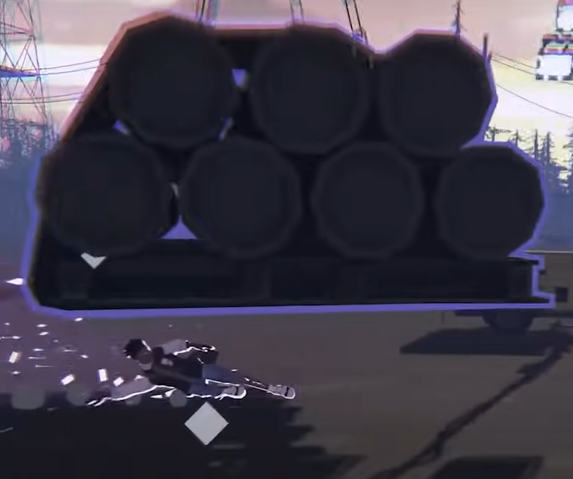
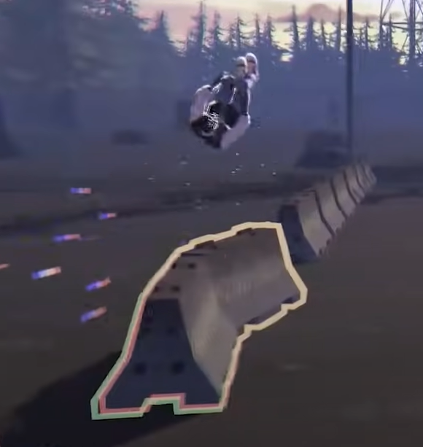
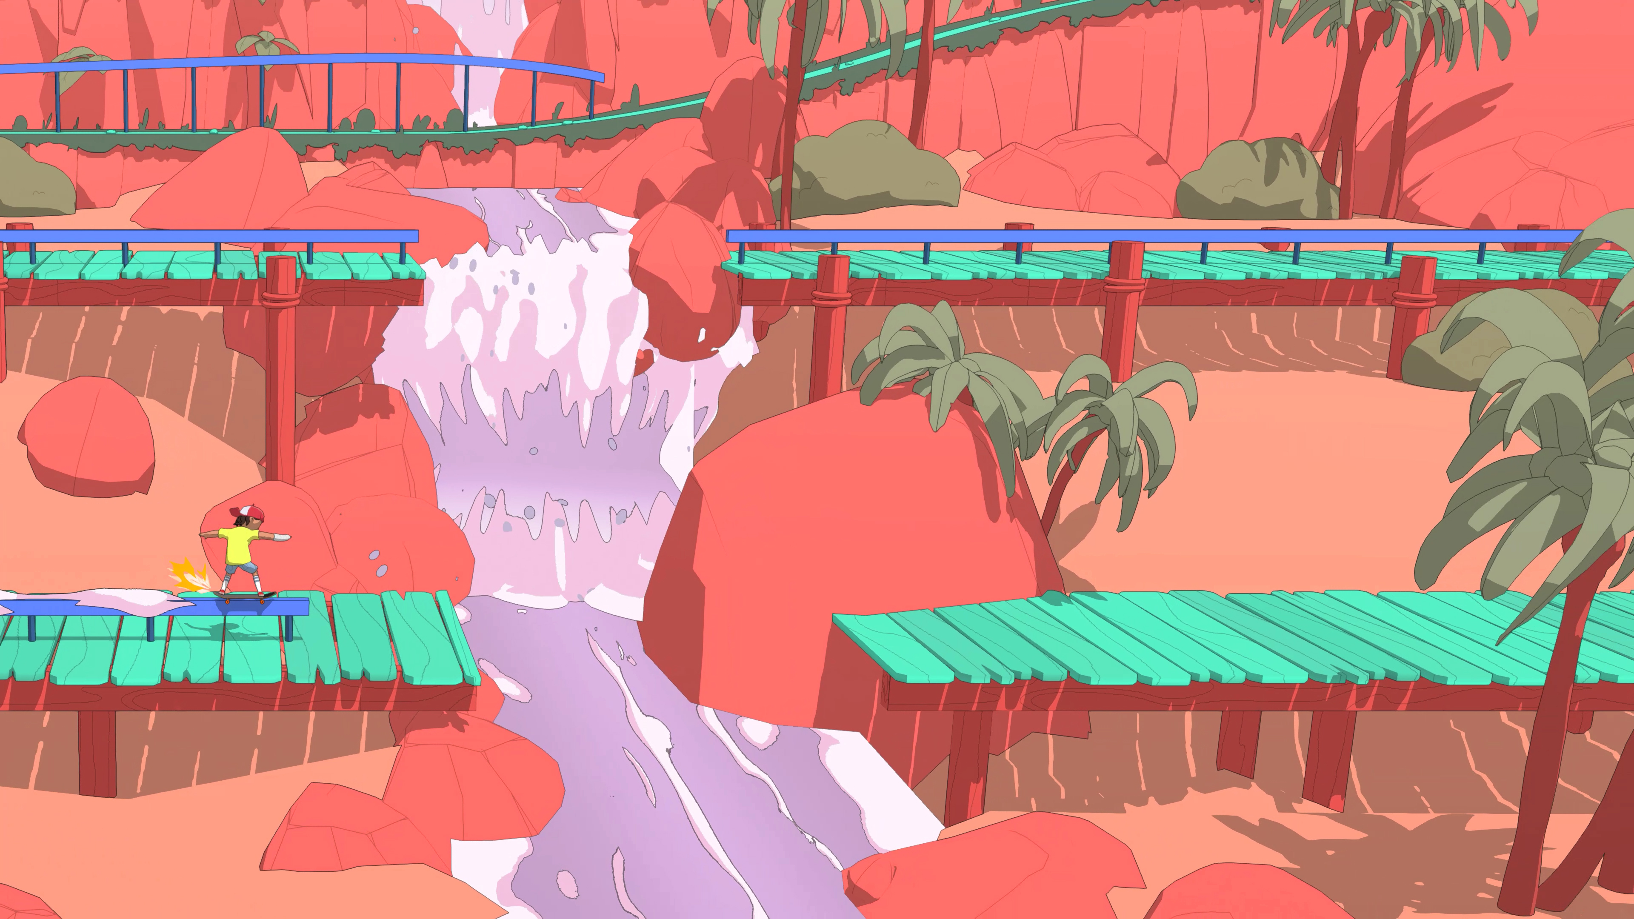
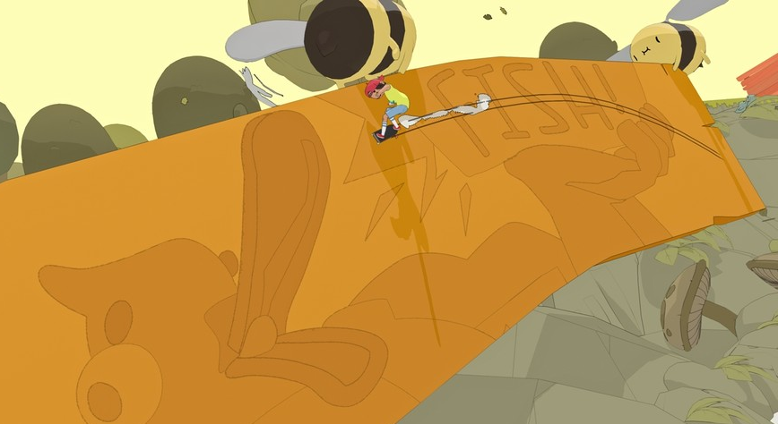
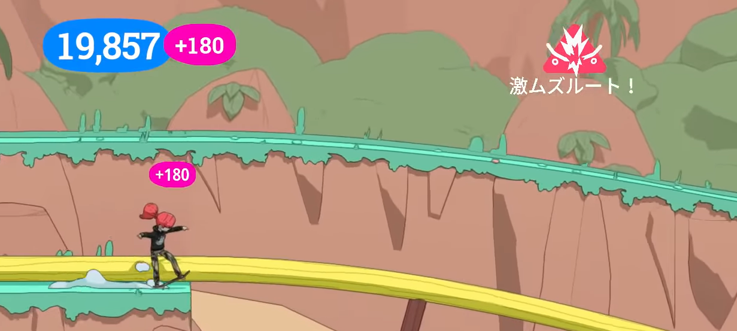
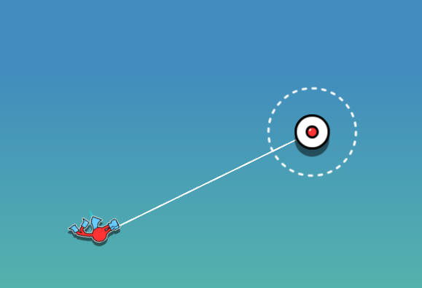
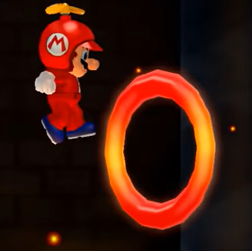
Never Give Up
original
Never Give Up
オリオリワールド
オリオリワールド
ポイント１
3Dを生かし
後に通る道を表示！
ランゲーム特有の
瞬発力ゲーを軽減！
概要
障害物をよけて走るランゲーム！
プレイヤーは加速減速ができる！
ポイント2
リングで
ルートのヒント
ルート
看板やグラップルでパルクールができる
パルクール成功で最大速度が上昇する！
速度を上げて、クリアタイムを短縮しよう！
クリアまでのルートは様々！
新しいルートを見つけ出せ！

